Slide 1
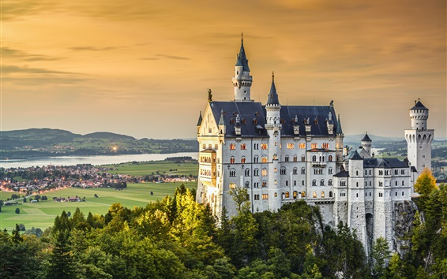
Wollen wir ein Märchen schreiben?
Lien vers le Genial.ly:

Slide 2
Les objectifs
Objectifs culturels : Découverte de contes des frères Grimm
Objectifs linguistiques : Lexique autour du conte, le prétérit, la subordonnée relative
Objectifs numériques : Utiliser des outils numériques pour réaliser une tâche

Slide 3
Les objectifs
Etre capable de travailler en groupes pour résoudre une énigme
Etre capable de travailler de façon autonome pour comprendre un conte
Etre capable de travailler en groupes pour élaborer un conte

Slide 4
Activités langagières
CO : Comprendre des extraits de contes
CE : Comprendre des extraits de contes et un conte entier
Faire le lien entre des extraits de contes et des images
POI : S'entrainer à la lecture intonative d'un conte
PE : Ecrire un conte à plusieurs

Slide 5
Tâche intermédiaire : Escape Game sur le conte des "Bremer Stadtmusikanten«
Tâche finale : Moderniser un conte vu en cours à l'aide de Genial.ly

Slide 6
Outils numériques utilisés:

Slide 7
Outils numériques utilisés:
Genial.ly: Pour la création de l'Escape Game et pour la création des contes des élèves
Mon Bureau Numérique: Pour mettre les liens vers la BRNE et pour que les élèves envoient le lien vers leur Genial.ly
LearningApps: Pour créer des activités d'aide à la mémorisation mises dans la BRNE et utilisées pour l'Escape Game
KeamK: Pour créer les équipes de façon aléatoire pour l'Escape Game et la Tâche finale
Tactileo: Pour créer des activités de CE et CO et voir les résultats des élèves
La Quizinière: Pour créer un questionnaire de CO et voir les résultats des élèves
Audacity: Pour créer des documents audio écoutés par les élèves

Slide 8
1e étape : Vocabulaire des contes
- Comprendre des extraits de contes (CE et CO) - Associer des contes avec des titres
- Lexique des contes (roi, magicien...)
- Décrire des personnages avec la subordonnée relative (PE)

Slide 9
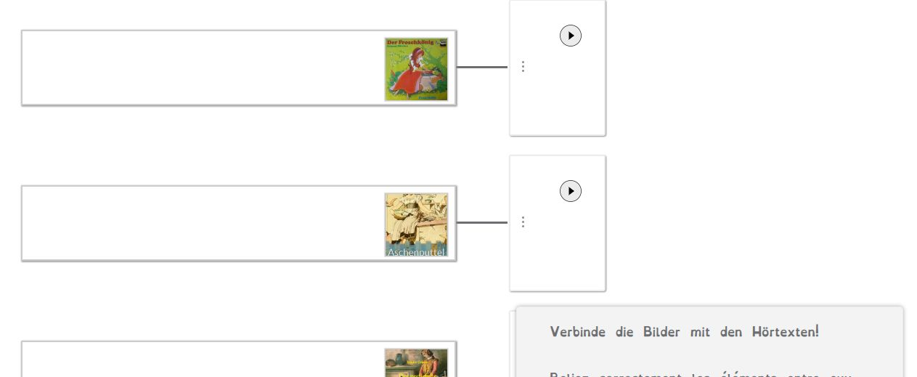
Activités de CE et CO sur les contes de Grimm menées avec Tactileo

Slide 10
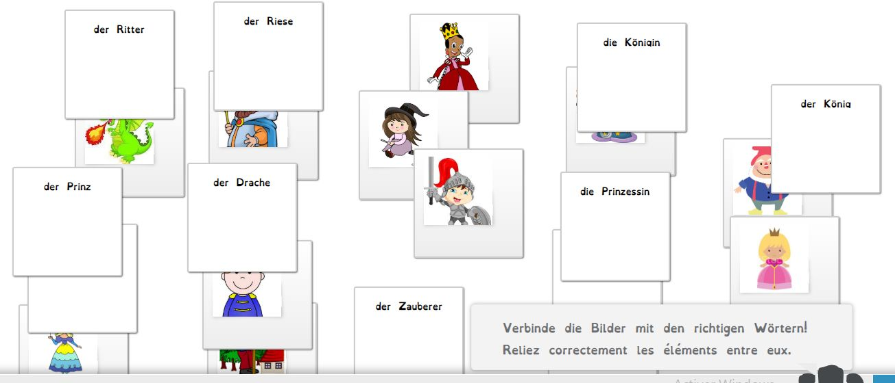
Aide à la mémorisation du lexique des contes

Slide 11
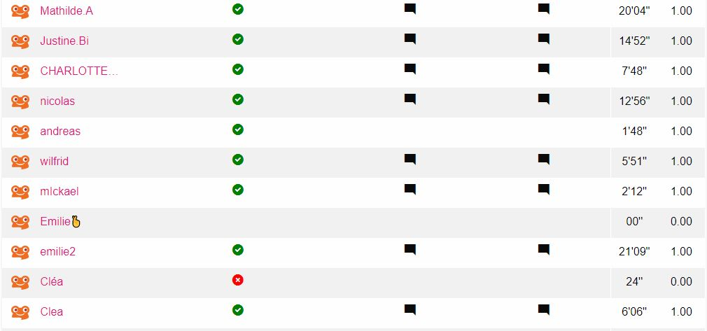
Résultats de la classe et temps consacré à un module
Phrases écrites par un élève dans Tactileo

Slide 12
2e étape : Le conte « Prinzessin Mäusehaut »
Travail sur le conte extrait de Blick und Klick:
- Repérage du temps utilisé (rappel du prétérit)
- Repérer comment se forme un conte ("es war einmal", intro, développement, "Ende Gut, alles Gut")

Slide 13
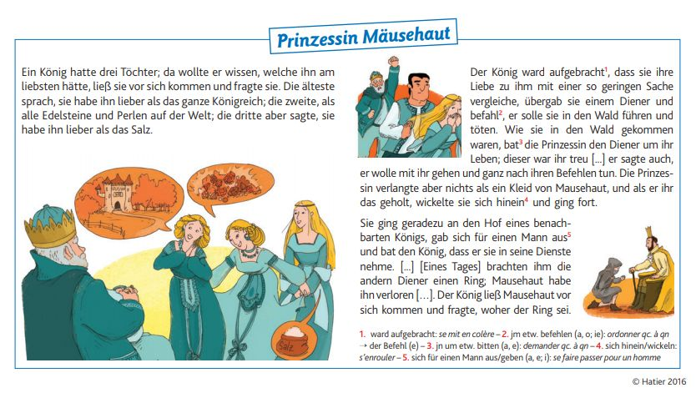
Texte issu de Blick und Klick et travaillé avec Tactiléo

Slide 14
3e étape: Escape Game
Escape Game "Bremer Stadtmusikanten"
Le but de l'escape Game était de faire deviner une des villes où nous partons l'année prochaine en travaillant sur le conte "Bremer Stadtmusikanten". Ils ont donc d'abord eu des CO sur le conte puis des CE pour comprendre le vocabulaire et remettre le conte dans l'ordre. Avec différents indices, ils devaient trouver "Bremen" qu'on a ensuite situé sur la carte de l'Allemagne.

Slide 15
Tâche finale : Par groupes, moderniser un conte de Grimm
Pour aller plus loin...
Les contes seront envoyés aux correspondants qui devront élire le plus beau et le plus original.

Slide 16
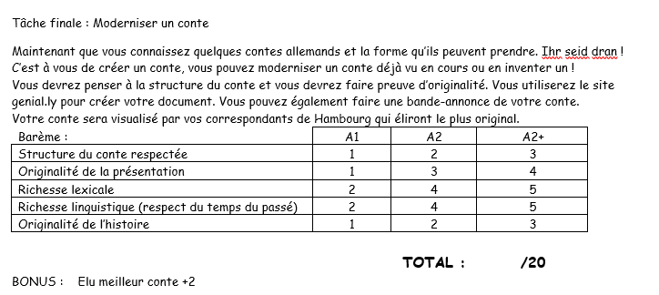

Slide 17
Plues-values
- Suivi des élèves grâce à la BRNE : observation de leurs résultats, leurs réussites et leurs lacunes
- Intérêt des élèves pour le numérique, apprentissage plus « facile » du vocabulaire par les élèves
- Développement de l’autonomie des élèves qui avancent à leur rythme dans les activités
- Collaboration des élèves pour la création d’un conte

Slide 18
Freins rencontrés
- Temps consacré à la création des contes : les élèves avaient besoin de plus de temps que prévu
- Certains élèves ne prenaient pas le temps de faire les activités correctement sur Tactiléo
- Le manque de maîtrise de l'outil "Genial.ly"

